Slide 1
Проект «В гостях у сказки».
для среднего дошкольного возраста

Slide 2
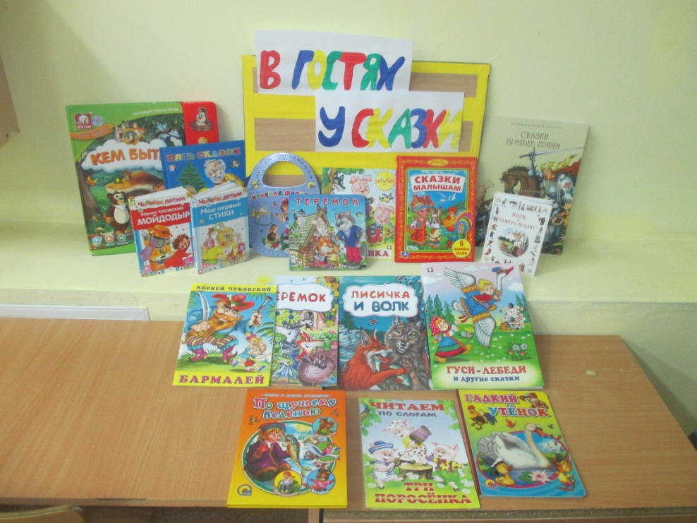
Цель проекта:
Приобщать детей к чтению художественной литературы в процессе знакомства с народными сказками. Прививать интерес к театральной деятельности.

Slide 3
Задачи проекта:
-продолжать знакомить со сказками;
-воспитывать культуру речи, учить детей рассуждать, развивать умения применять свои знания в беседе;
-обогащать и расширять словарный запас детей;
-формировать умения выразительно читать стихи, инсценировать эпизоды сказок;
-развивать артистические способности;
-развивать у детей творческие способности;
-формировать навыки сотрудничества;
-развивать коммуникабельность и умению общаться со взрослыми в различных ситуациях;
-создание в семье благоприятных условий для развития ребенка;
-развитие совместного творчества родителей и детей;
-развивать у родителей способность видеть в ребенке личность, обсуждать с ним предстоящую работу;
-заинтересовать родителей жизнью группы;

Slide 4
Актуальность темы
Русские народные сказки привлекают детей своими сюжетами, необычными историями, чудесами и превращениями.
Благодаря им ребёнок понимает, что жизненный путь труден, что каждое испытание помогает стать сильнее. Сказка намекает, что сделать правильный выбор помогает любящее сердце.
Они учит человека жить, вселяя в него веру в добро и справедливости, вызывая у ребёнка сочувствие к обиженным героям. В результате сопереживания у детей появляются не только новые знания, но и самое главное – эмоциональное отношение к окружающему: к людям, явлениям. Из сказок дети узнают много нового: представления о времени и пространстве, о связи человека с природой, предметным миром.
Сказку справедливо можно считать одним из важных воспитательных средств. Сказки помогают развивать воображение, творческое мышление, речь, подводить детей к логическим суждениям. Они служат могучим действенным средством умственного, нравственного и эстетического воспитания детей.
Сказка учит детей учиться, познавать себя самого и мир вокруг.

Slide 5
Тип проекта:
-Информационно - творческий
-Долгосрочный (с 01.09.18 по 31.05.19)
-Групповой
Методы:
Беседы, чтение, вопросы, рассматривание иллюстраций,
игры - драматизации.

Slide 6
Этапы проекта:
1.Этап – Подготовительный (разработка проекта)
-определение проблемы;
-постановка цели и задач;
-сбор информации, литературы, дополнительного материала.
-составление перспективного плана.
I I Этап – Исследовательский.
- работа по плану с детьми, родителями, педагогами.
-выполнение проекта.
I I I Этап – Заключительный.
-презентация проекта.
-театрализация сказки «Теремок»
-подведение итогов, анализ результатов
-обобщение результатов работы.

Slide 7
Рассматривание иллюстраций разных художников к сказкам.

Slide 8
Иллюстрирование прочитанных сказок.

Slide 9
Пересказ прочитанных сказок, их инсценировка.

Slide 10
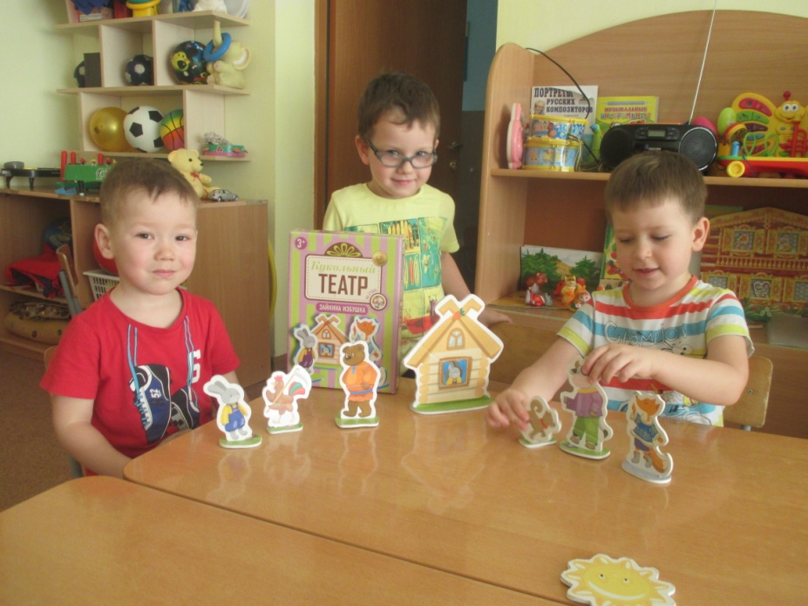
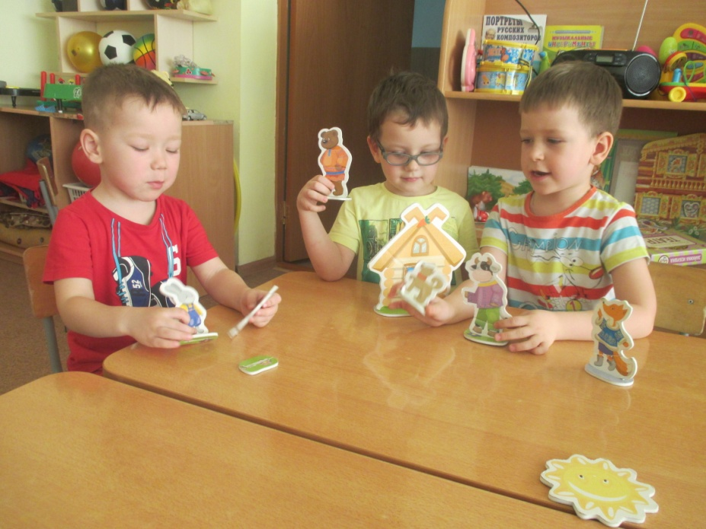
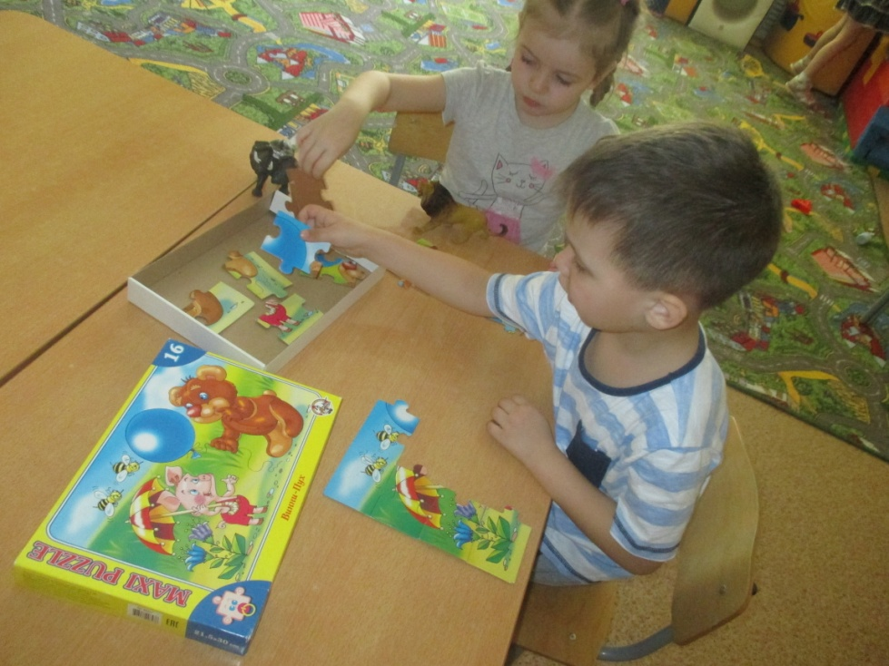
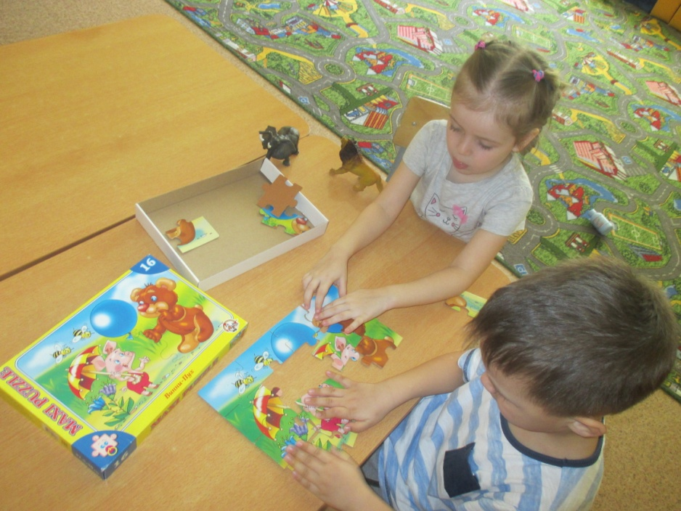

Slide 11
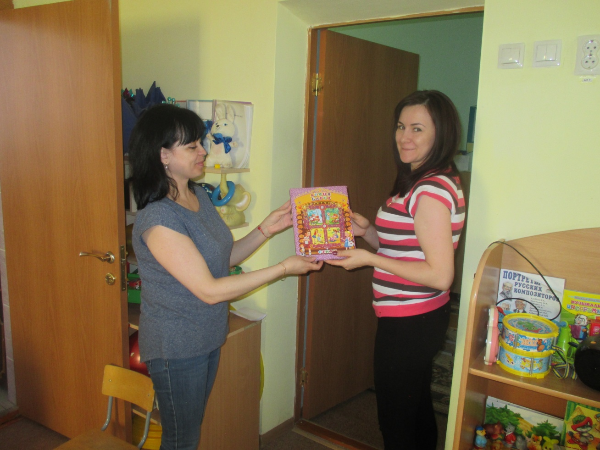
Работа с родителями: Помощь в пополнении книжного уголка.

Slide 12
Заключение.
Ознакомление с художественной литературой включает как целостный анализ произведения, так и выполнение творческих заданий. Все это оказывает положительное влияние на развитие словесного творчества детей и поэтического слуха. Сказка помогает ребенку самосовершенствоваться, саморазвиваться, активизировать различные стороны мыслительных процессов.

